Slide 1
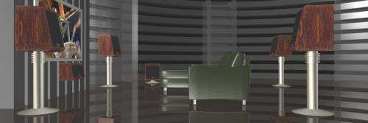
AKUSTYKA WNĘTRZ W NOWOCZESNEJ ARCHITEKTURZE
Poradnik praktycznej akustyki wnętrz z systemem TH dla:
architektów
architektów wnętrz
dekoratorów wnętrz

Slide 2
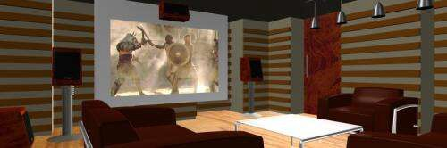
Spis treści.
O systemie TH. Pogłos.
Czym objawia się nadmierny pogłos w pomieszczeniu?
Przyczyny hałasu pogłosowego we współczesnych mieszkaniach.
Co wpływa na pogłos?
Jak eliminować nadmierny pogłos?
Wstępna ocena pomieszczenia.
Dobór ilości adaptacji akustycznej w systemie TH.
Ocena pogłosu - tabela
Rozmieszczenie adaptacji akustycznej
Forma przestrzenna.

Slide 3
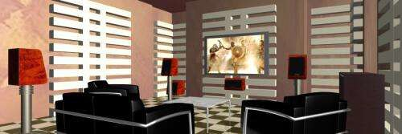
O systemie TH.
System TH jest systemem adaptacji akustycznej przeznaczonym do kreowania akustyki wnętrz. Własności dźwiękochłonne i odpowiednią estetykę produktu uzyskuje się poprzez impregnowanie i barwienia specjalnej wełny dźwiękochłonnej tynkami i farbami niepogarszającymi własności akustycznych. System TH przeznaczony jest do pomieszczeń, w których nie mają zastosowania klasyczne, rastrowe sufity dźwiękochłonne. Dzięki dużym możliwościom obróbki bazowej wełny w systemie TH można otrzymywać przestrzenne pokrycia dźwiękochłonne o bogatej formie przestrzennej w szerokiej gamie kolorystycznej.
System TH przeznaczony jest do pomieszczeń, gdzie estetyka łączy się z akustyką. TH koryguje wszelkie niepożądane zjawiska akustyczne takie jak nadmierny pogłos, niezrozumiałość wypowiedzi, zakłócenie działania systemów elektroakustycznych. Pokrycia dźwiękochłonne wykonane w takich pomieszczeniach jak sale lekcyjne, sale konferencyjne, sale sądowe, korygują problemy ze zrozumieniem przekazu słownego. Pokrycia dźwiękochłonne TH mają szerokie zastosowanie w korekcie akustyki w mieszkaniach prywatnych, w salonach o nadmiernym pogłosie, czy do adaptacji akustycznej kina domowego. Stosowanie systemu TH wyraźne poprawia parametry akustyczne wnętrza, obniża czas pogłosu, podnosi zrozumiałość wypowiedzi i daje poczucie ciepła akustycznego.

Slide 4
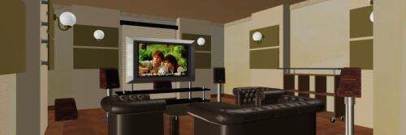
Pogłos.
Pogłos to zjawisko fizyczne polegające na zanikaniu w pomieszczeniu dźwięku po wyłączeniu źródła. Zjawisko to spowodowane jest wielokrotnymi odbiciami fal dźwiękowych od ścian pomieszczenia, w którym znajduje się źródło dźwięku. Niekiedy pogłosem nazywamy czas, po upływie którego natężenie zanikającego dźwięku będzie milion razy mniejsze od dźwięku pierwotnego. Istnieje także zjawisko sztucznego pogłosu, który wytwarzany jest przy pomocy urządzeń elektroakustycznych w celu uzyskania odpowiedniego efektu akustycznego.
W mowie potocznej słyszalne odbicie fal dźwiękowych jest nazywane echem. Zależnie od liczby i rodzaju przeszkód echo może być pojedyncze lub wielokrotne. Echo pojedyncze nie wymaga szerszego omówienia, gdyż znane jest ono powszechnie. Echo wielokrotne powstaje wówczas, gdy na drodze fali dźwiękowej znajduje się kilka przeszkód, z których każda powoduje echo pojedyncze lub też, jeśli źródło dźwięku umieszczone jest między dwiema płaskimi i równoległymi przeszkodami, np. w korytarzu. Gdy odległość między płaszczyznami jest dostatecznie mała, poszczególne echa zlewają się w jeden dźwięk. Ponieważ ucho zatrzymuje wrażenie akustyczne przez około 1/15 s, stąd dźwięk i echo rozróżniane są jedynie wtedy, gdy echo przychodzi z opóźnieniem większym niż 1/15 s. Jest to równoznaczne ze spełnieniem warunku dotyczącego przebytej przez echo drogi, która musi być dłuższa o c/15 = 344/15 = 23 m od drogi dźwięku bezpośredniego. Gdy odległość ta jest mniejsza, ucho doznaje jedynie wrażenia przedłużania się dźwięku pierwotnego. Negatywne działanie echa w pomieszczeniu jest postrzegane jako hałas zakłócający.

Slide 5
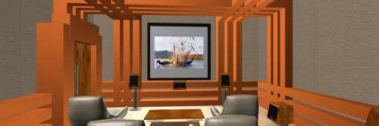
w pomieszczeniu?
Negatywny pogłos jest nazywany hałasem pogłosowym. Hałas to wszelkie niepożądane dźwięki, które powodują zakłócenie przekazu słownego, dyskomfort lub przyczyniają się do utraty zdrowia. Hałas pogłosowy nie jest związany bezpośrednio z utratą słuchu, lecz głównie z powstawaniem dyskomfortu wynikającego z problemów ze zrozumiałością informacji przekazywanych głosem. Nadmierny pogłos w pomieszczeniach powoduje niepożądany wzrost poziomu dźwięku i jego "trwanie" zakłócając rozmowę osób w tym pomieszczeniu. Fale odbite bez strat od ścian dodają się do dźwięku bezpośredniego powodując jego zakłócenie w uchu wynikające z niemożliwości prawidłowego rozpoznania i interpretacji dźwięku.
Typowe problemy akustyczne w pomieszczeniach z nadmiernym pogłosem:
trudności ze zrozumieniem słów wypowiadanych przez rozmówcę
konieczność głośniejszego słuchania radia
konieczność oglądania telewizji z małej odległości dla zrozumienia słów
konieczność cichego mówienia, aby być zrozumianym
wyraźne słyszenie rozmowy z dalszej części pomieszczenia
wzmocnienie dźwięku upadających przedmiotów na podłogę
niska jakość muzyki odtwarzanej z urządzeń audio
brak wyraźnych efektów przestrzennych z systemu kina domowego

Slide 6
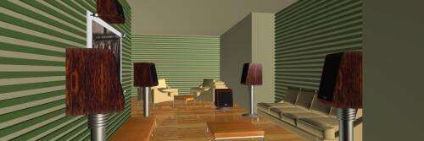
Przyczyny hałasu pogłosowego we współczesnych mieszkaniach.
Hałas pogłosowy powstaje w każdej przestrzeni ograniczonej przegrodami. Wynika on z propagacji dźwięku napotykającego na swojej drodze płaszczyzny ograniczające jakimi są ściana, sufit, podłoga. Fala padająca ulega odbiciu i podąża dalej jako fala odbita do kolejnej ściany, aby ulec kolejnemu odbiciu. Teoretycznie w idealnym pomieszczeniu, gdzie nie występują straty dźwięku w powietrzu i nie ma strat przy odbiciu od ścian, dźwięk może trwać nieskończenie długo. W rzeczywistym pomieszczeniu, gdzie dźwięk jest słabo pochłaniany, trwa on kilka sekund i może być kilkukrotnie wyraźnie rozpoznawalny.
Przyczynami powstawania pogłosu jest tworzenie dużych, otwartych przestrzeni, długich pomieszczeń z małą ilością mebli, wyposażenia i elementów wystroju. Klasyczne materiały wykończenia ścian jak tynki i gładzie gipsowe silnie odbijają dźwięk. Ciekawa, surowa architektura oszczędna w formie i elementach niesie ze sobą konsekwencje chłodu akustycznego i powstawanie hałasu pogłosowego.
Rozwój techniki przyczynił się do stworzenia nowych materiałów dźwiękochłonnych będących jednocześnie dekoracyjnymi. Nowe materiały i techniki można z powodzeniem stosować nie ograniczając architektonicznej swobody kreowania przestrzeni mieszkania.

Slide 7
Co wpływa na pogłos?
Powstawanie hałasu pogłosowego jest cechą każdej przestrzeni ograniczonej przegrodami. Na pogłos w pomieszczeniu wpływają następujące czynniki architektoniczne:
Kubatura pomieszczenia
Odległości między ścianami
Materiały budowlane
Liczba mebli i innych elementów dekoracyjnych
Kubatura
Kubatura pomieszczenia i jego wymiary mają wpływ na pogłos. Wzrost kubatury powoduje wzrost pogłosu, lecz nie jest to związek wprost proporcjonalny. W budowanych współcześnie domach duże znaczenie dla hałasu pogłosowego ma wzrost kubatury spowodowany tworzeniem wysokich pomieszczeń.
Odległość między ścianami
W pomieszczeniach długich lub dużych przestrzeniach otwartych odległości między ścianami wpływają na pogłos. Jeśli pokój ma długość 8 m, hałas pogłosowy jest wynikiem drogi jaką, pokonuje dźwięk. Pomieszczenie długie może mieć małą kubaturę, ale mimo to wyraźnie odczuwalny pogłos.
Materiały budowlane
Parametrem technicznym, który określa wpływ materiału na akustykę wnętrza jest pogłosowy współczynnik pochłaniania dźwięku. Wartość tego współczynnika wyznaczana jest laboratoryjne dla materiału w konkretnym sposobie jego zamocowania. Oznacza to, że materiał może mieć różne zdolności do pochłaniania dźwięku w zależności od sposobu montażu. Wartość parametru waha się w przedziale wartości od 0 do 1,5 i jest bezwymiarowa.

Slide 8
Co wpływa na pogłos?
Przykładowe wartości pogłosowych współczynników pochłaniania dźwięku dla pasma 1000 Hz:
kamień
tynk wapienny
szkło
system TH - tynk strukturalny
0,01
0,04
0,03
0,67
Liczba mebli i innych elementów dekoracyjnych
Meble stanowią elementy dźwiękochłonne poprawiając akustykę wnętrza. We współczesnych, dużych pomieszczeniach liczba mebli jest znikoma, dlatego nie wpływają one na korektę akustyki wnętrza. Elementy wystroju takie jak obrazy, rzeźby, zasłony również korygują pogłos w pomieszczeniu. Aby dekoracje miały wpływ na hałas pogłosowy muszą pokrywać co najmniej 10 % powierzchni ścian i sufitu.

Slide 9
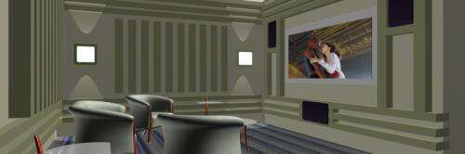
Jak eliminować nadmierny pogłos ?
Hałas pogłosowy można skutecznie wyeliminować poprzez zastosowanie odpowiednich materiałów i systemów posiadających silne własności dźwiękochłonne. Dźwięk padający na materiał dźwiękochłonny zamienia się wewnątrz w ciepło i nie jest odbijany z powrotem do pomieszczenia. Specjalistyczne materiały i systemy dźwiękochłonne mają wielokrotnie większe zdolności do pochłaniania dźwięku niż typowe materiały budowlane czy wykończeniowe. System TH stosowany w odpowiedniej ilości skuteczne równoważy negatywny wpływ odbicia fali dźwiękowej od tynku czy ceramicznej podłogi.
Aby w pomieszczeniu zwiększyć chłonność należy do niego wprowadzić materiał dźwiękochłonny w odpowiedniej ilości. Im większe pomieszczenie i bardziej odbijające powierzchnie, tym należy więcej zastosować powierzchni chłonnej w systemie TH. Małe ilości materiałów dźwiękochłonnych, których powierzchnia nie przekracza 1% powierzchni pomieszczenia w rozwinięciu, nie wpływają wyraźnie na poprawę akustyki pomieszczenia. System TH jest system sufitowo-ściennym, pozwala na wykonanie estetycznych i przestrzennych adaptacji akustycznych. System jest skuteczny tylko wtedy, kiedy jego ilość zostanie dobrana odpowiednio do konkretnego pomieszczenia.

Slide 10
Wstępna ocena pomieszczenia
Uproszczony system oceny akustyki wnętrz w systemie TH pozwala na proste i szybkie wstępne ocenienie warunków pogłosowych i dobór zapotrzebowania na adaptację akustyczną. Analizy wstępne przeprowadzane wg uproszczonego systemu są następnie weryfikowane przez specjalistów z FABRYKI CISZY.
Pomieszczenie należy oceniać pod względem wymiarów, materiału wykończenia ścian, sufitu i podłogi. W pierwszym etapie określana jest kubatura pomieszczenia oraz jego powierzchnia w rozwinięciu. Powierzchnia w rozwinięciu stanowi sumę powierzchni ścian, podłogi i sufitu bez odliczana okien i drzwi. Wielkości te określają własności geometryczne pomieszczenia. W ocenie wstępnej dla uproszczenia przyjmuje się, że ściany i sufit w całości wykonane są z jednorodnego materiału, jakim jest tynk. Powierzchnia podłogi jest wyszczególniona ze względu na rodzaj materiału. W pomieszczeniach mieszkalnych można wyróżnić dwa rodzaje podłóg silnie pogarszających warunki pogłosowe. Należą do nich podłogi ceramiczne i drewniane.

Slide 11
Oszacowanie pogłosu w pomieszczeniu bez adaptacji akustycznej
Posiadając określoną powierzchnię i objętość pomieszczenia oraz rodzaj materiału podłogi wartości te możemy wprowadzić do wzoru szacującego panujący w pomieszczeniu pogłos. Parametrem określającym pogłos jest czas pogłosu. Czas pogłosu dla pustego pomieszczenia bez adaptacji akustycznej możemy oszacować wg wzoru:
RT = 3.26 * V/S [s] - dla podłóg ceramicznych - płytki, gresy, marmur, granity RT = 2,03 * V/S [s] - dla podłóg drewnianych - drewno, panele drewnopochodne RT - czas pogłosu w sekundach
V - objętość pomieszczenia w m³
S - pole powierzchni pomieszczenia w rozwinięciu w m²
Oszacowaną wartość czasu pogłosu należy porównać z wartościami z tabeli "Ocena pogłosu" w celu oceny warunków pogłosowych.

Slide 12
Dobór ilości adaptacji akustycznej w systemie TH
Adaptacja akustyczna w systemie TH dobierana jest wg procentowego udziału powierzchni pomieszczenia w rozwinięciu. Im większy udział powierzchniowy systemu TH, tym lepsze warunki pogłosowe. Wartość współczynnika jest przyjęta dla 5 cm uśrednionej grubości adaptacji akustycznej.
Szacowania czasu pogłosu po wprowadzeniu adaptacji akustycznej dokonujemy wg wzoru:
RT = A * V/S [s]
RT - czas pogłosu w sekundach
A - współczynnik ilości adaptacji akustycznej w systemie TH (tabela) V - objętość pomieszczenia w m³
S - pole powierzchni pomieszczenia w rozwinięciu w m²
Tabela wartości A współczynnika ilości adaptacji akustycznej w systemie TH

Slide 13
Tabela wartości A współczynnika ilości adaptacji akustycznej w systemie TH
Procent powierzchni pomieszczenia w rozwinięciu pokryty systemem TH adaptacji akustycznej | 7 - 12 % | 13 - 18% | 18 - 23% | 23 - 27% | 28 - 33%
Podłoga ceramiczna, gres, marmur, granit | 1,55 | 1,23 | 1,02 | 0,87 | 0,77
Podłoga drewniana, klepka,panele drewnopochodne | 1,23 | 1,03 | 0,85 | 0,76 | 0,69
Oszacowaną wartość czasu pogłosu należy porównać z wartościami z tabeli "Ocena pogłosu" w celu weryfikacji efektów pogłosowych, jakie zostaną osiągnięte przy takiej ilości powierzchni adaptacji akustycznej w systemie TH.

Slide 14
Ocena pogłosu – tabela
Tabela oceny jakości akustycznej pomieszczenia mieszkalnego wg oceny wartości czasu pogłosu RT. W tabeli podano wartości czasu pogłosu dla pasma 1000 Hz. Tabela dotyczy pomieszczeń mało kubaturowych o objętości do 400 m³ i wysokości do 6 m.
Czas pogłosu [s] | Warunki pogłosowe
powyżej 2,5 | bardzo złe warunki pogłosowe, wyraźnie i kilkukrotnie słyszany dźwięk pierwotny, hałas pogłosowy zakłócający do 70 % wypowiadanych fraz, konieczność cichego mówienia dla zrozumienia rozmówcy
2,5 - 1,8 | złe warunki pogłosowe, wyraźnie słyszalne powielenie dźwięku pierwotnego, duże zakłócenie wypowiedzi, około 50% niezrozumiałość wypowiadanych fraz, silny wpływ hałasu pogłosowego na jakość dźwięku z urządzeń audio
1,8 - 1,2 | słabe warunki pogłosowe, chłód akustyczny, wpływ hałasu pogłosowego na jakość dźwięku z urządzeń audio, zakłócenie zrozumiałości wypowiedzi na poziomie 40 % wypowiadanych fraz
1,19 - 0,8 | zadawalające warunki pogłosowe, akceptowalny wpływ hałasu pogłosowego na jakość dźwięku, duża zrozumiałość wypowiadanych fraz, w połączeniu z kolorami pomieszczenie odbierane jest jako "żywe" akustycznie
0,80 - 0,60 | optymalne warunki pogłosowe, brak wpływu hałasu pogłosowego na zrozumiałość wypowiadanych fraz, ciepło akustyczne, warunki jak dla salonów z kinem domowym i urządzeniami audio, warunki dla "żywych" akustycznie pomieszczeń kina domowego
0,60 - 0,4 | wyśmienite warunki pogłosowe, parametry zalecane do pomieszczeń kina domowego i pokojów odsłuchowych, gdzie duże znaczenie ma jakości dźwięku z urządzeń audio.
poniżej 0,40 | warunki specjalne dla pomieszczeń prywatnego studia nagrań
Przy dokładnej ocenie pomieszczenia weryfikowane jest pełne spektrum częstotliwości, aby nie doprowadzić do niezrównoważonego pochłaniania dźwięków w kolejnych pasmach.

Slide 15
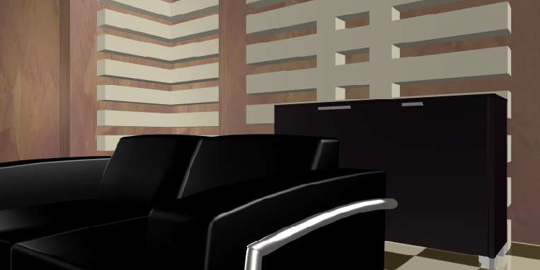
Rozmieszczenie adaptacji akustycznej.
Adaptacja akustyczna w systemie TH powinna być rozmieszczona równomiernie na powierzchniach ścian i sufitu. System TH jest klejony bezpośrednio do ściany lub sufitu w miejscach newralgicznych i na płaszczyznach kierujących fale dźwiękową do słuchaczy. Nie należy rozmieszczać adaptacji akustycznej tylko na jednej ścianie lub gromadzić z jednej strony pomieszczenia. Dobrą powierzchnią do wykonania adaptacji akustycznej jest sufit. Na tej powierzchni można stworzyć przestrzenne elementy dyfuzyjne, które w połączeniu z oświetleniem dają ciekawy efekt architektoniczny. Dla znacznej liczby pomieszczeń pokrycie adaptacją akustyczną w systemie TH powierzchni sufitowej rozwiązuje problem z nadmiernym hałasem pogłosowym.
W pomieszczeniach odsłuchowych i kina domowego istnieje kilka istotnych miejsc, w których powinna znajdować się adaptacja akustyczna. System TH zastosowany w tych miejscach skutecznie eliminuje niepożądane efekty pogłosowe.
Za widzem
Rozproszenie i pochłoniecie fali dźwiękowej padającej na ścianę za widzem.
Eliminacja powrotu fali odbitej do ucha słuchacza.

Slide 16
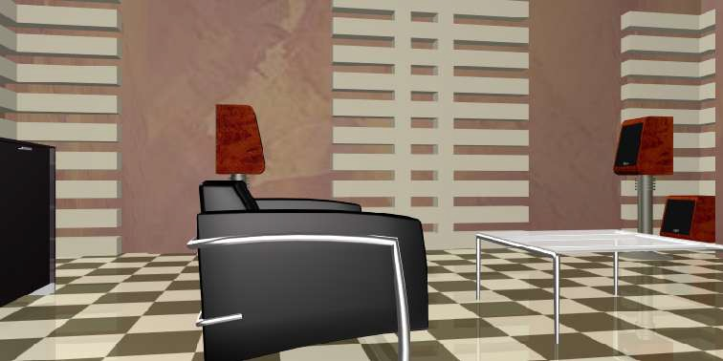
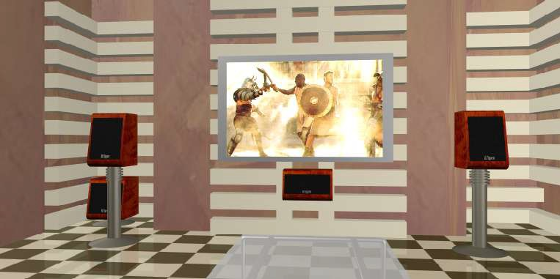
Na ścianach bocznych
Eliminacja odbić fali dźwiękowej od ściany na dłuższym boku pomieszczenia.
Eliminacja powstawania dużej ilości odbić w narożnikach pomieszczenia.
Przed widzem i na suficie
Eliminacja odbicia od sufitu znajdującego się na dużej wysokości.
Przed widzem eliminacja odbicia od płaszczyzny najdalej oddalonej od widza.

Slide 17
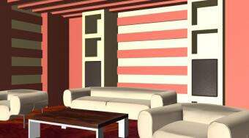
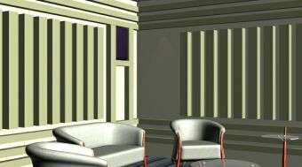
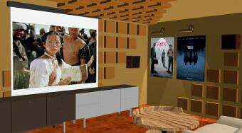
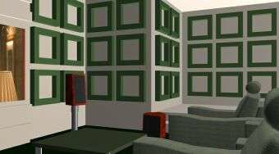
Forma przestrzenna.
W małych pomieszczeniach o kubaturze poniżej 400 m3 powstają dziwne zjawiska akustyczne trudne do wyeliminowania samymi własnościami fizycznymi. Tworzenie w takich pomieszczeniach form przestrzennych powoduje silne rozproszenie fali dźwiękowej, które wydatnie przyczynia się do stworzenia lepszych warunków pogłosowych.
Adaptacja akustyczna w systemie TH może być wykonana w następujących grubościach: 2, 4, 6, 8, 10,
14 i 20 cm. Podstawowe moduły szerokości elementów to: 5, 8, 10, 23 i 46 cm.
Przykładowe układy przestrzenne stanowiące adaptację akustyczną:
Bonie poziome
Bonie pionowe
Panele
Kwadraty

Slide 18
Dziękuję za uwagę

